Slide 1
Modélisation des portes logiques
Formation FPGA - Compte rendu de TD
Kamal KHERCHOUCH

Slide 2
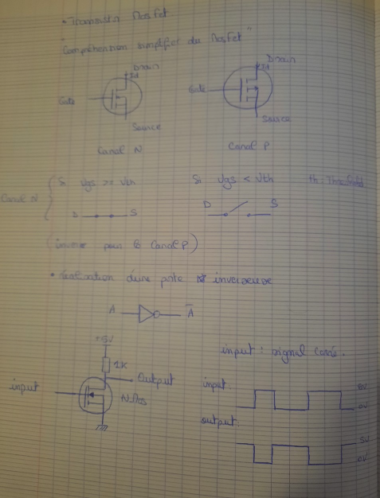
Transistor Mosfet

Slide 3
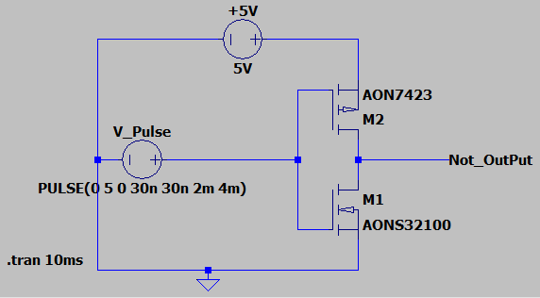
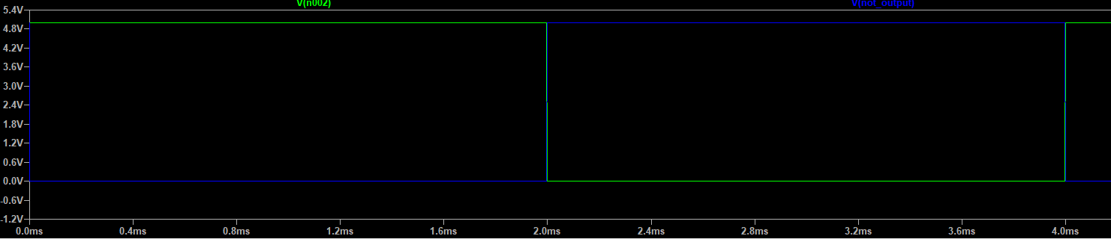
Modélisation porte logique (Inverseur)
V_Pulse | M1 | M2 | Not_Output
0 | Vgs = -5V (fermé) | Vgs = 0V (Ouvert) | 5V
5 | Vgs = 0V (Ouvert) | Vgs = 5V (fermé) | 0V

Slide 4
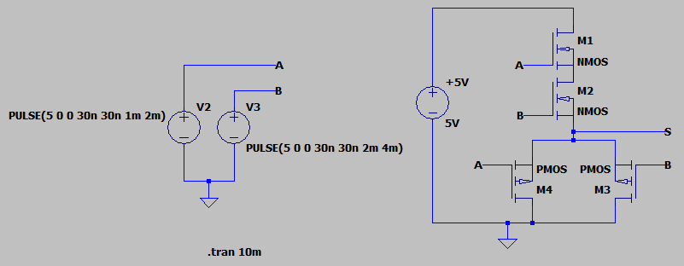
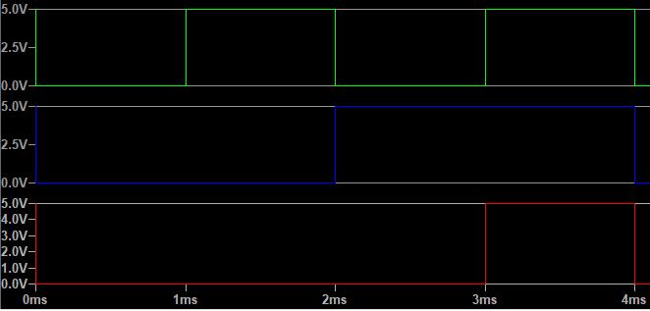
Modélisation porte logique (AND)
A | B | M1 (N Mos) | M2 (N Mos) | M3 (P MOS) | M4 (P MOS) | S
0V | 0V | Vgs = 0V (Ouvert) | Vgs = 0V (Ouvert) | Vgs = 0V (Fermé) | Vgs = 0V (Fermé) | 0V
0V | 5V | Vgs = 0V (Ouvert) | Vgs = 5V (Fermé) | Vgs = 0V (Fermé) | Vgs = 5V (Ouvert) | 0V
5V | 0V | Vgs = 5V (Fermé) | Vgs = 0V (Ouvert) | Vgs = 5V (Ouvert) | Vgs = 0V (Fermé) | 0V
5V | 5V | Vgs = 5V (Fermé) | Vgs = 5V (Fermé) | Vgs = 5V (Ouvert) | Vgs = 5V (Ouvert) | 5V
0
1
0
1
0
0
1
1
0
0
0
1

Slide 5
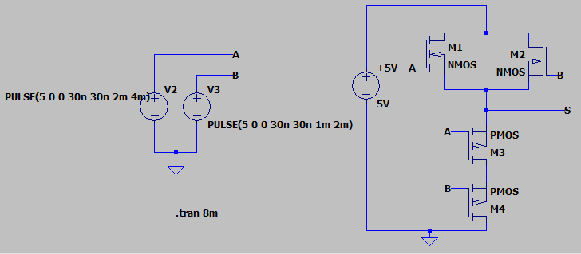
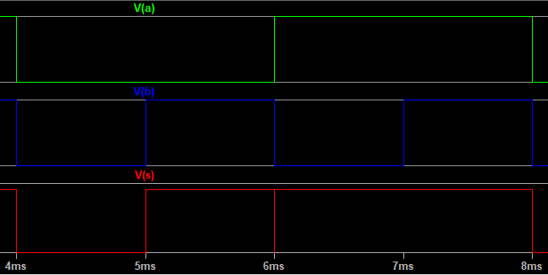
Modélisation porte logique (OR)
A | B | M1 (N Mos) | M2 (N Mos) | M3 (P MOS) | M4 (P MOS) | S
0V | 0V | Ouvert | Ouvert | Fermé | Fermé | 0V
0V | 5V | Ouvert | Fermé | Fermé | Ouvert | 5V
5V | 0V | Fermé | Ouvert | Ouvert | Fermé | 5V
5V | 5V | Fermé | Fermé | Ouvert | Ouvert | 5V
0
0
1
1
0
1
0
1
0
1
1
1

Slide 6
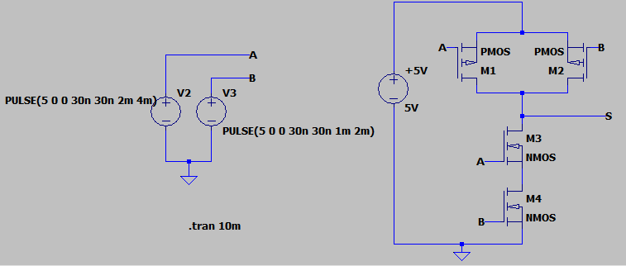
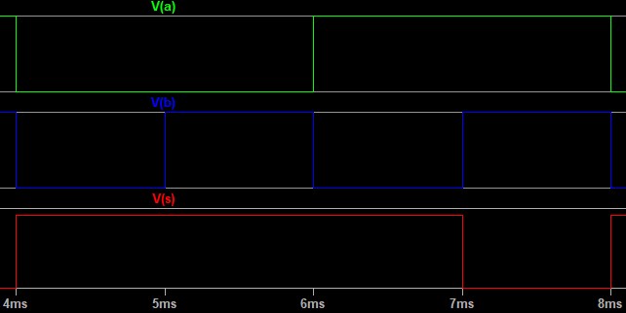
Modélisation porte logique (NAND)
0
0
1
1
A | B | S
0V | 0V | 5V
0V | 5V | 5V
5V | 0V | 5V
5V | 5V | 0V
0
1
0
1
1
1
1
0

Slide 7
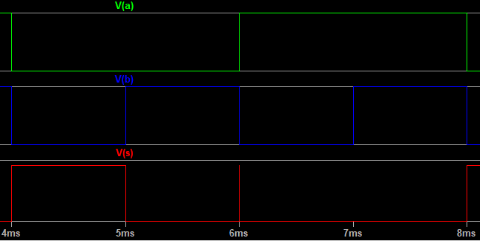
Modélisation porte logique (NOR)
0
0
1
1
A | B | S
0V | 0V | 5V
0V | 5V | 0V
5V | 0V | 0V
5V | 5V | 0V
0
1
0
1
1
0
0
0

Slide 8
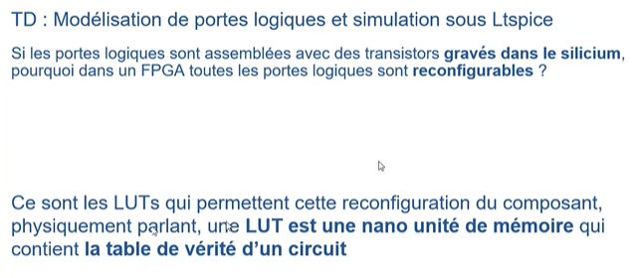
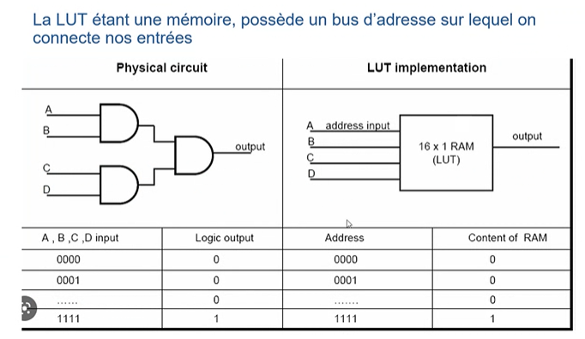

Slide 9
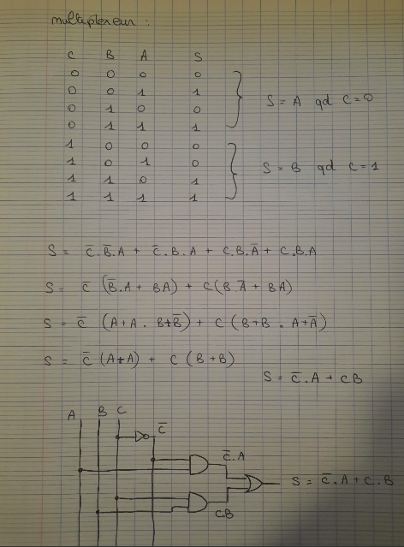
Multiplexeur

